Slide 1
第五节 高阶导数公式
一、高阶导数公式
二、柯西不等式与刘维尔定理
三、小结与思考

Slide 2
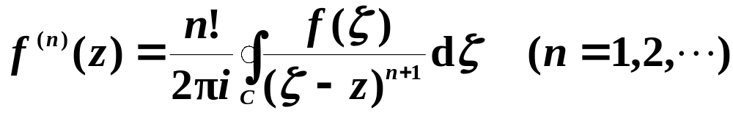

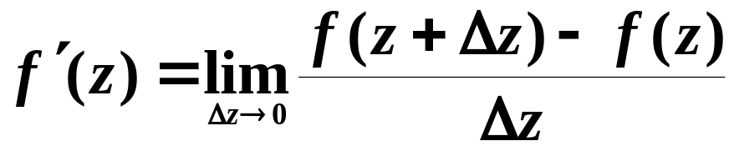
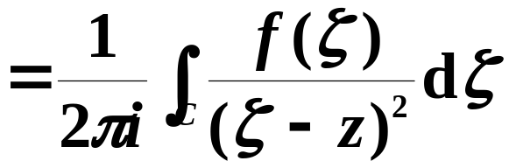
一、高阶导数公式
定理
设函数 f (z) 在简单闭曲线 C 所围成的区域 D
内解析，
在D = D+C上连续，
则f (z) 在D内有各阶导数，
且
证
即证对 D 内任一点 z, 有
由柯西积分公式得

Slide 3
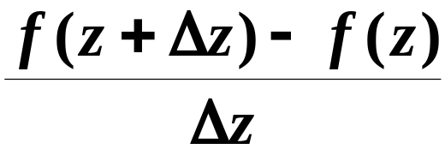
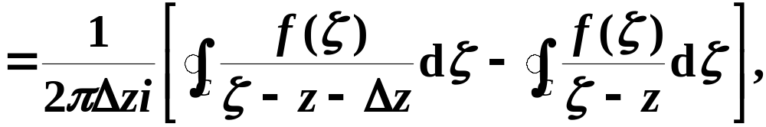
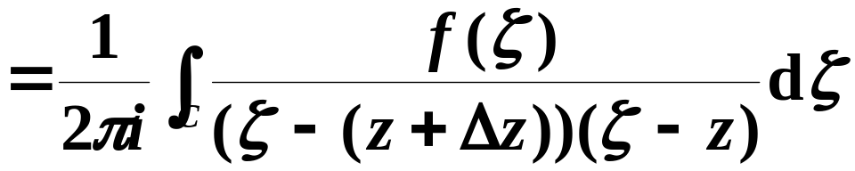
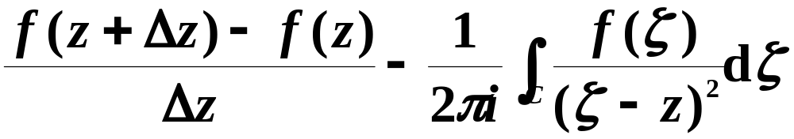
从而

Slide 4
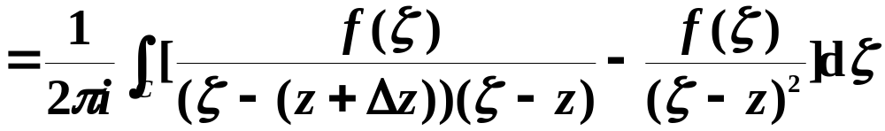
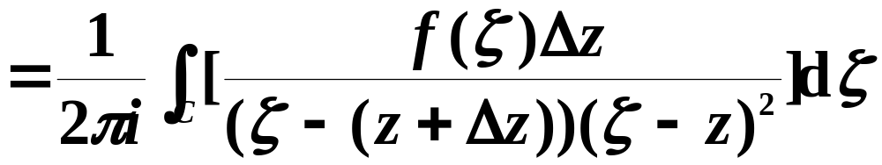

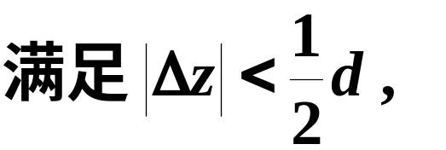




由于 f (ζ)在 D上连续，所以在 D上有界，
即存在正
数M, 使得|f (ζ)|≤ M.
则有|ζ − z| ≥ d(ζ ∈C).
d

Slide 5
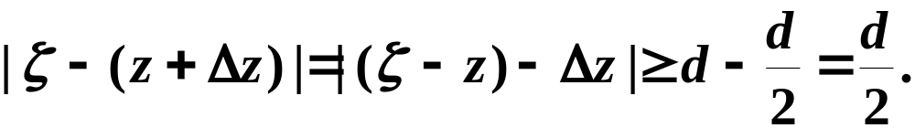
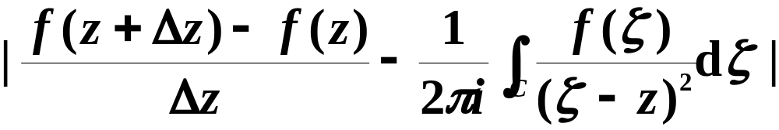
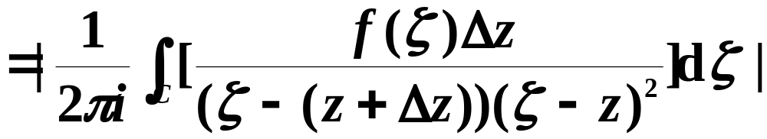
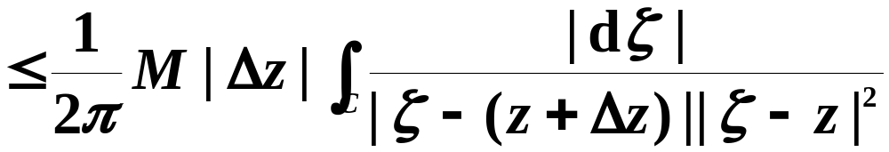
则有z + Δz∈D.
从而对于C上任一点ζ，有
所以

Slide 6
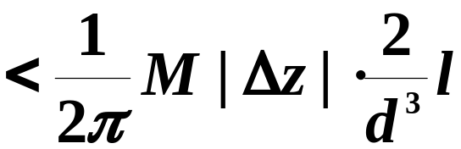
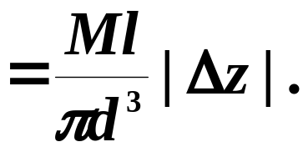
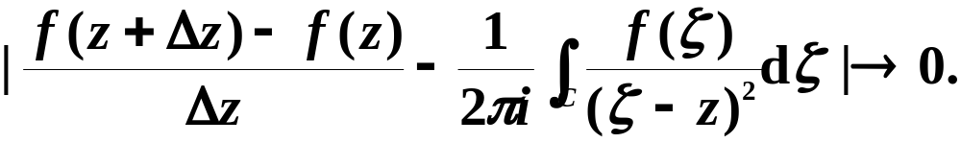
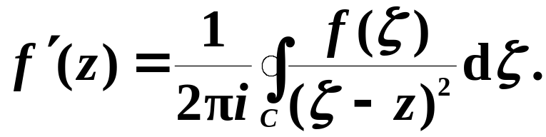
所以当Δz→0时，
即
因为 z 为 D 内任一点，所以n = 1时，定理成立.

Slide 7
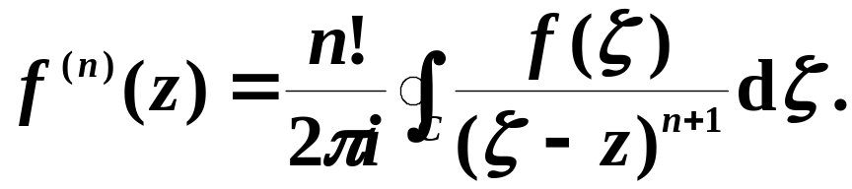
利用数学归纳法可证
推论：
设f (z)在复平面上的区域 D 内处处解析， 则
f (z)在 D 内具有各阶导数，
并且它们也在 D 内解析.

Slide 8
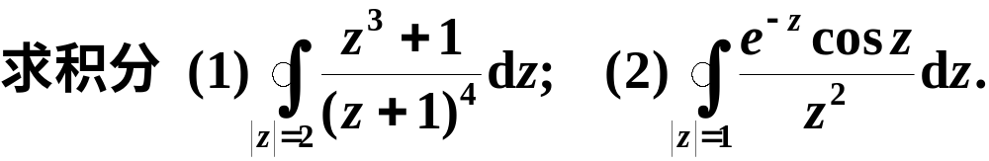


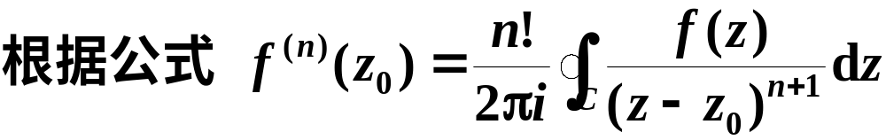
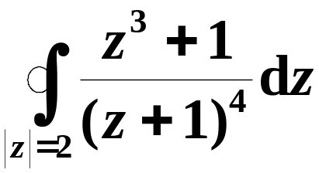
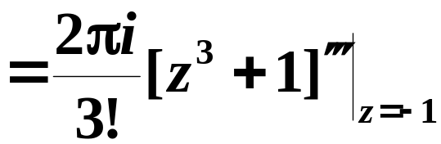

例1
解

Slide 9
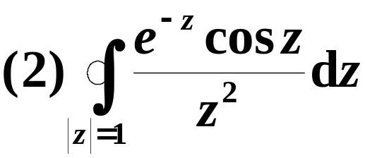


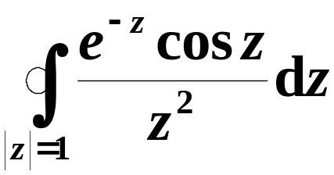
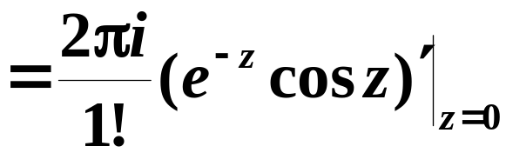
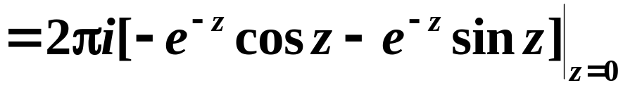


Slide 10
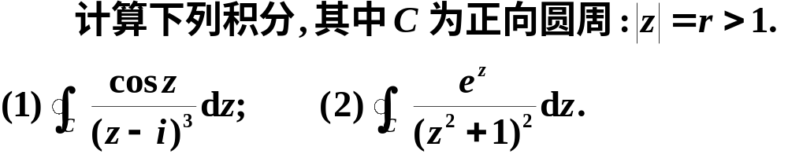
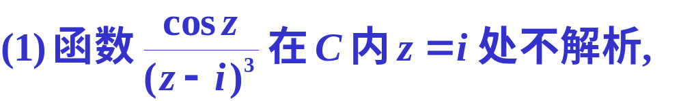
例2
解

Slide 11
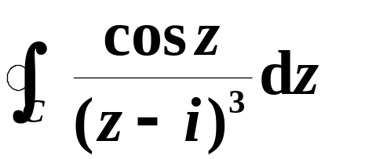
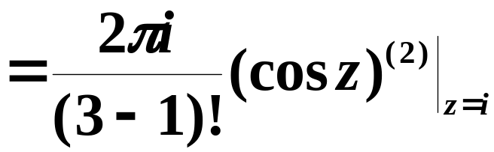

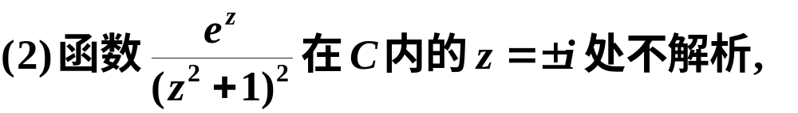


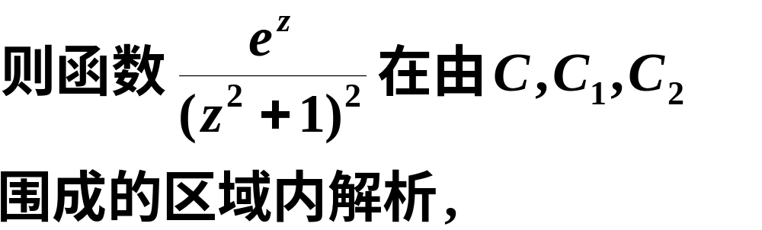





Slide 12
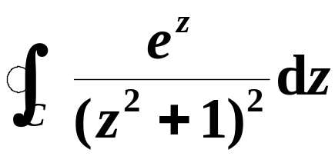
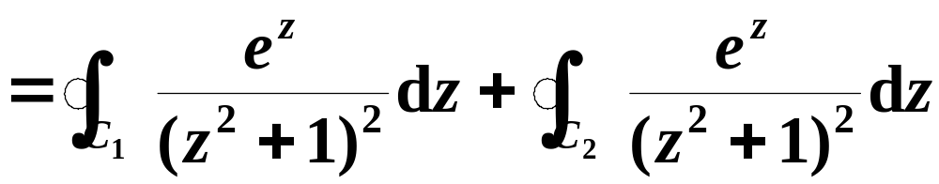
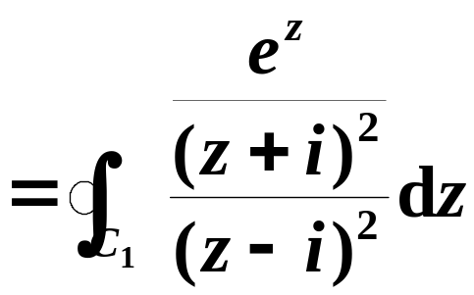
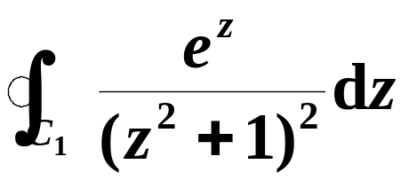
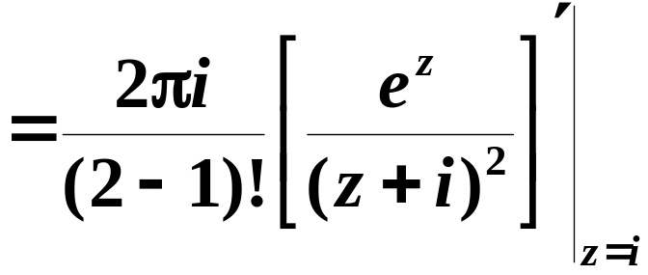
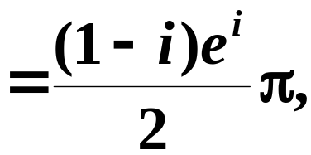
根据多连通区域的柯西积分定理

Slide 13
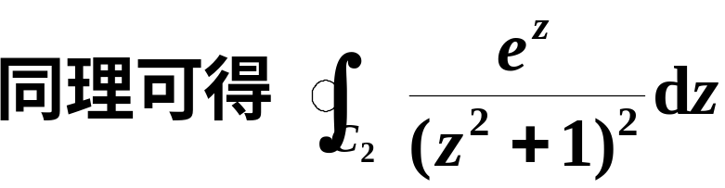
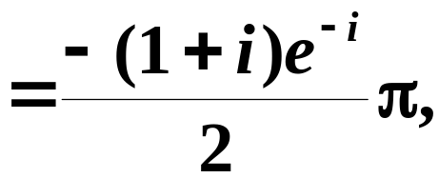
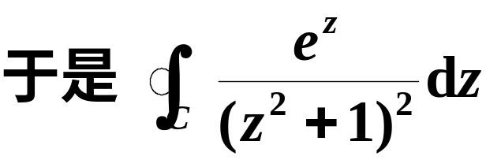
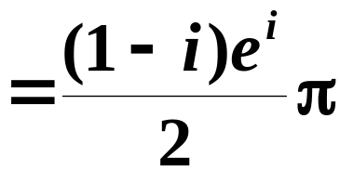
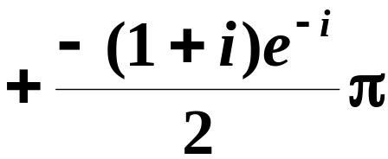
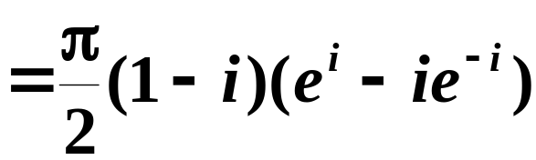
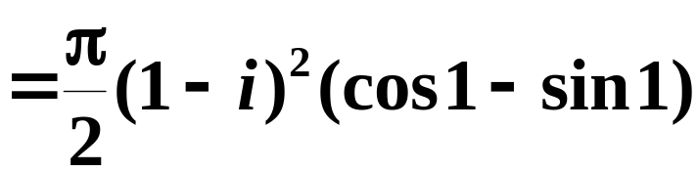
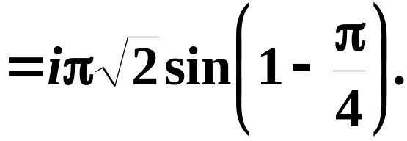

Slide 14

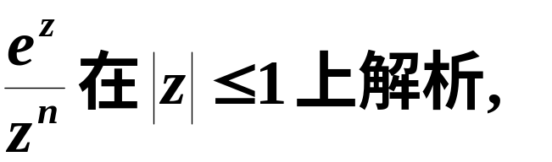

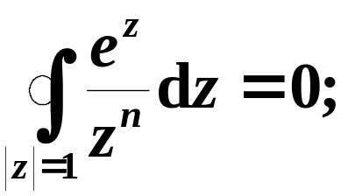

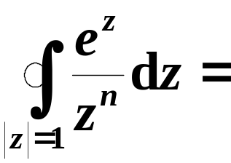

例3
解
由柯西－古萨基本定理得
由柯西积分公式得

Slide 15





Slide 16



课堂练习
答案

Slide 17






例4
解

Slide 18







圆|z|= r内有z = 0, z = −1两个奇点，
在 C 内分别以z = 0, z = −1为心作小圆 C₁和 C₂, 则

Slide 19




在C内分别以 z = 0, z = −1以及z = 2为心，
作小圆C₁，C₂，C₃，则

Slide 20



例5
证明
其中C是围绕原点的闭曲线.
证
由于f (ζ)在复平面上解析，则

Slide 21



而
所以

Slide 22




二、柯西不等式与刘维尔定理
柯西不等式
设 f (z) 在圆 |z − a| ≤ R内解析,
且
|f (z)| ≤ M(R),
则有
证
由高阶导数公式有

Slide 23
即

Slide 24


刘维尔定理
有界整函数f (z) 必为常数.
证
设|f (z)| 的上界为M,
z₀为复平面上的任意一点，
整个复平面上解析
则
R为任意正整数，
f (z)在C: |z-z₀|≤ R上解析，
上式对一切 R 均成立,
让R → +∞,
而z₀是
复平面上任一点,
故 f (z) 在复平面上的导数为 0.
所以 f (z) 必为常数.

Slide 25

三、小结与思考
高阶导数公式是复积分的重要公式. 它表明
了解析函数的导数仍然是解析函数这一异常重
要的结论, 同时表明了解析函数与实变函数的本
质区别.
高阶导数公式
作业：P50 11, 14

Slide 26

思考：用刘维尔定理证明代数学基本定理.
代数学基本定理
在复平面上,
非常值n 次多项式
至少有一个零点.
提示：用反证法，假设 p (z) 在复平面上无零点，
然后证明 1/p(z) 是有界整函数.

Slide 27

证明 1/p(z) 是有界的:
(1) |z| ≤ r，
1/p(z)连续
(2) |z| > r，
又1/p(z)无零点，所以在整个复平面上解析，
即1/p(z)
是有界整函数， 从而使常值函数，矛盾.
放映结束，按Esc退出.

